Slide 1


Slide 2
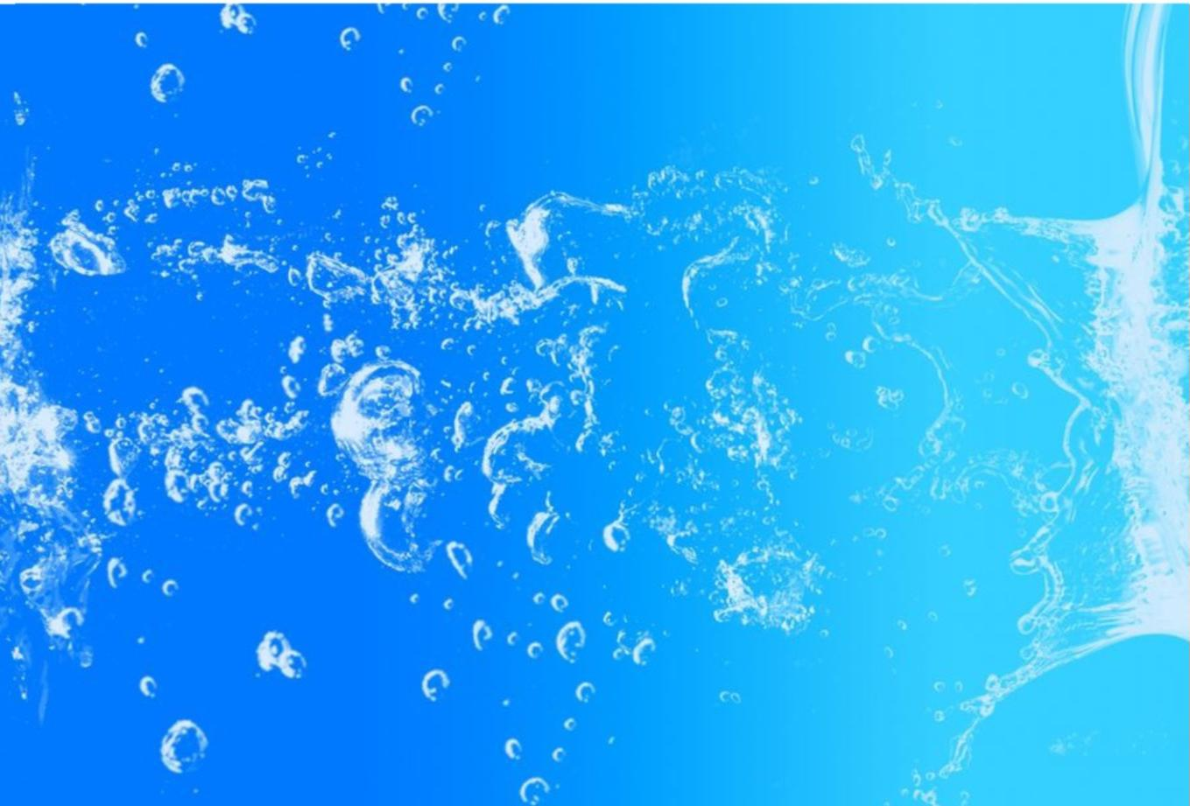


  People’s Democratic Republic of Algeria
Abdel hafid Bou Al-Souf University, Mila
  Institute of Science and Technology
Tronc commun science and technology
  Title:
Dessalement de ľeau de mer
"Seawater desalination"
    Dessalement de ľeau de mer Seawater desalination
Prepared by:
Under the supervision of Professor :
Aya Laib
Asma Berbache
S. baatouche
Group: 5
University year: 2024/2025

Slide 3
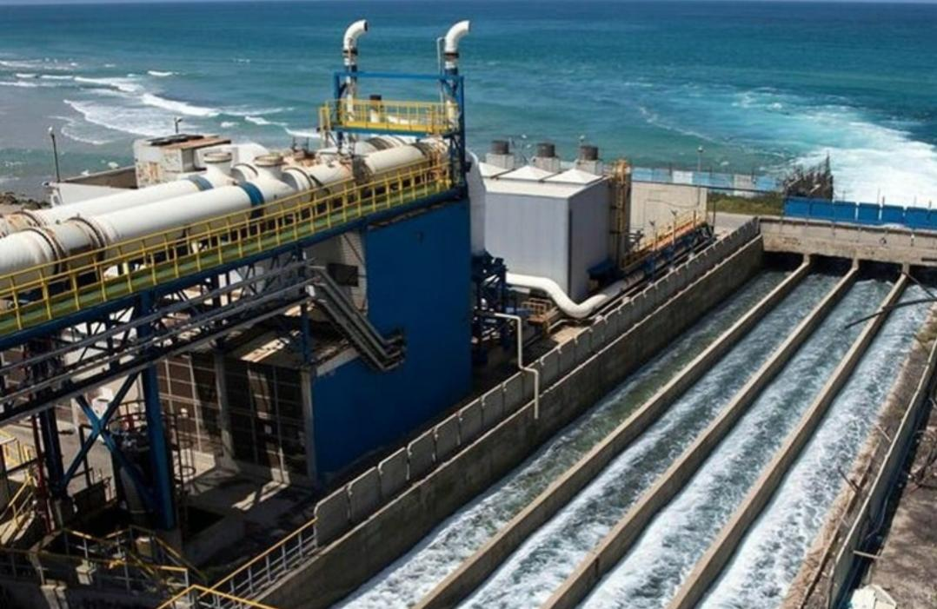
جدول المحتويات:
1. المقدمة.
2. ما هي تحلية المياه.
3. أنواع عمليات تحلية المياه:
3.1 التناضح العكسي Reverse Osmosis(RO)
3.2 التقطير الومضي متعدد المراحلMulti-Stage Flash Distillation (MSF)
3.3 التقطير متعدد التأثيرات (MED)Multi-Effect Distillation
3.4 التحليل الكهربائي (ED)Electrodialysis
5 . مزايا وعيوب تحلية المياه.
6. التأثيرات البيئية والاقتصادية.
7. مستقبل تقنيات تحلية المياه.
.8 أغراض إستخدام المياه المحلاة عالميا .
9. الخاتمة.

Slide 4
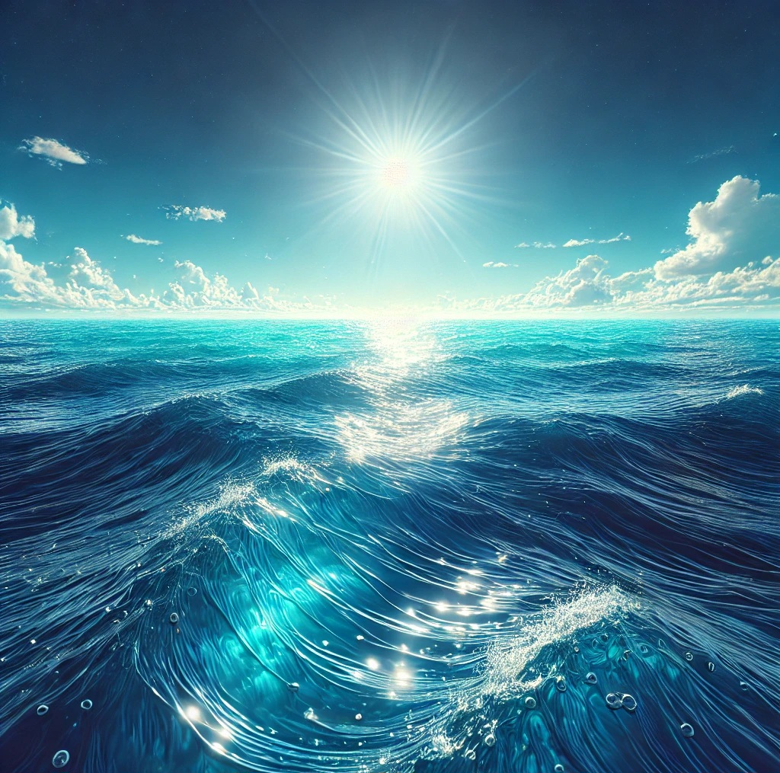
1. مقدمة Introduction :
المياه مورد أساسي للحياة، لكن العديد من المناطق حول العالم تعاني من ندرة المياه. ومع زيادة عدد سكان العالم وتغير المناخ، يستمر الطلب على المياه العذبة في الارتفاع. أحد الحلول الأكثر واعدة لهذه القضية هو تحلية المياه، وهي عملية تزيل الملح والشوائب من مياه البحر أو المياه المالحة، مما يجعلها مناسبة للشرب والري. يستكشف هذا البحث عملية تحلية المياه وتقنياتها المختلفة وفوائدها وتحدياتها وآفاقها المستقبلية.

Slide 5
2 . ماهي تحلية المياه What is Desalination :
تحلية المياه : هي عملية إزالة الأملاح والمعادن المذابة من مياه البحر أو المياه المالحة لإنتاج مياه عذبة صالحة للشرب. تُستخدم هذه العملية عادةً في المناطق القاحلة وشبه القاحلة حيث تكون مصادر المياه العذبة الطبيعية نادرة. يمكن تحقيق تحلية المياه باستخدام عدة طرق، بما في ذلك العمليات الحرارية وتقنيات الأغشية.

Slide 6
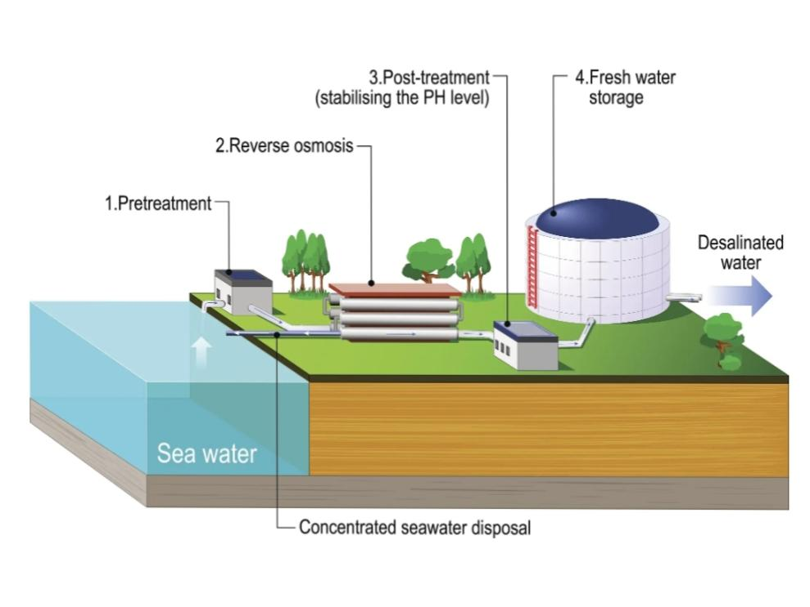
3. أنواع عمليات تحلية Types of Desalination Processes :
يتم استخدام العديد من التقنيات لتحلية المياه،
ولكل منها مزاياها وتحدياتها الخاصة :
3ـ1/التناضح العكسي Reverse Osmosis (RO) :
التناضح العكسي هو الطريقة الأكثر استخدامًا لتحلية المياه.
ويتضمن دفع مياه البحر عبر غشاء شبه نافذ يمنع الأملاح والشوائب الأخرى مع السماح بمرور المياه النقية. هذه الطريقة موفرة للطاقة مقارنة بالعمليات الحرارية ولكنها تتطلب صيانة منتظمة للأغشية.

Slide 7
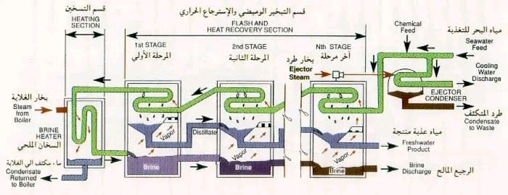
/2.3تقطير الومضي متعدد المراحل (Multi-Stage Flash Distillation (MSF :
تعد عملية MSF تقنية تحلية حرارية تتضمن تسخين مياه البحر لإنتاج البخار، والذي يتم تكثيفه بعد ذلك لتكوين مياه عذبة. تُستخدم هذه العملية على نطاق واسع في محطات تحلية المياه واسعة النطاق ولكنها تستهلك قدرًا كبيرًا من الطاقة.

Slide 8
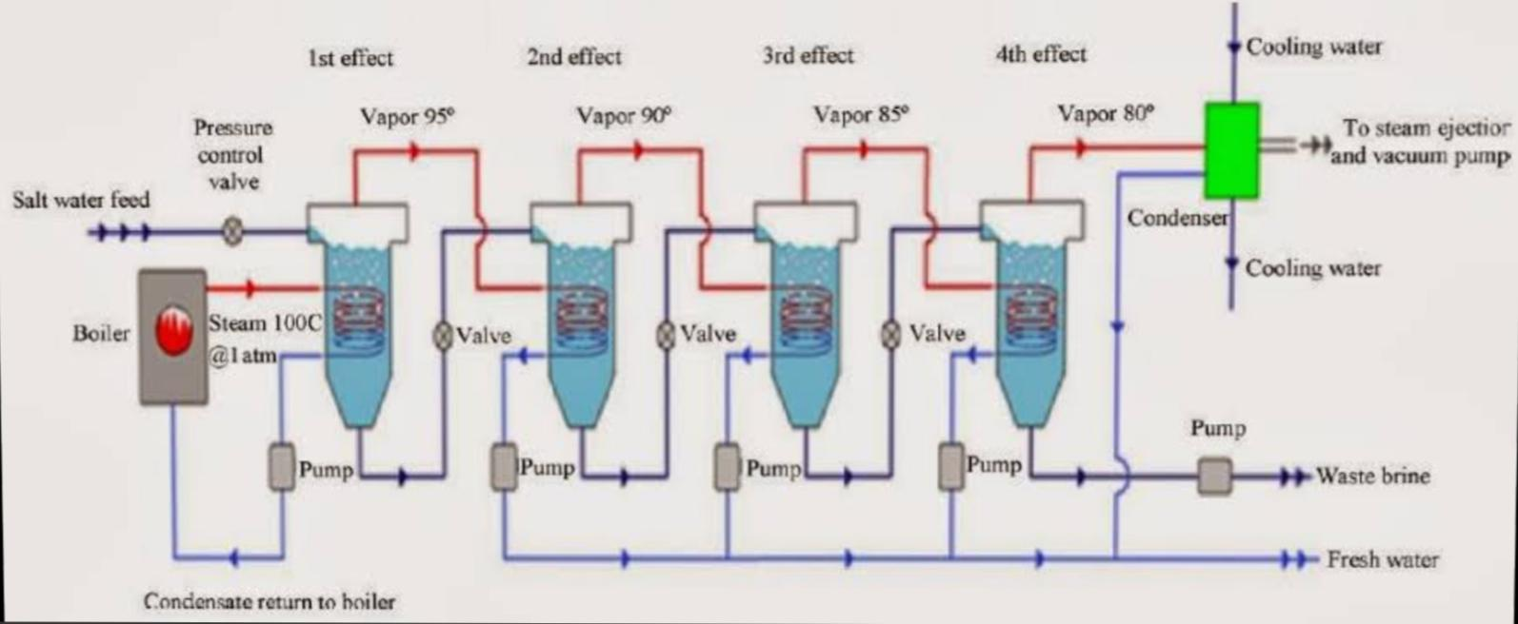
3.3/ تقطير متعدد التأثيرات Multi-Effect Distillation (MED) :
تعمل تقنية MED بشكل مشابه لتقنية MSF ولكنها تستخدم مراحل متعددة لتحسين الكفاءة. كما أنها تقلل من استهلاك الطاقة من خلال إعادة استخدام الحرارة في مراحل مختلفة من العملية.

Slide 9
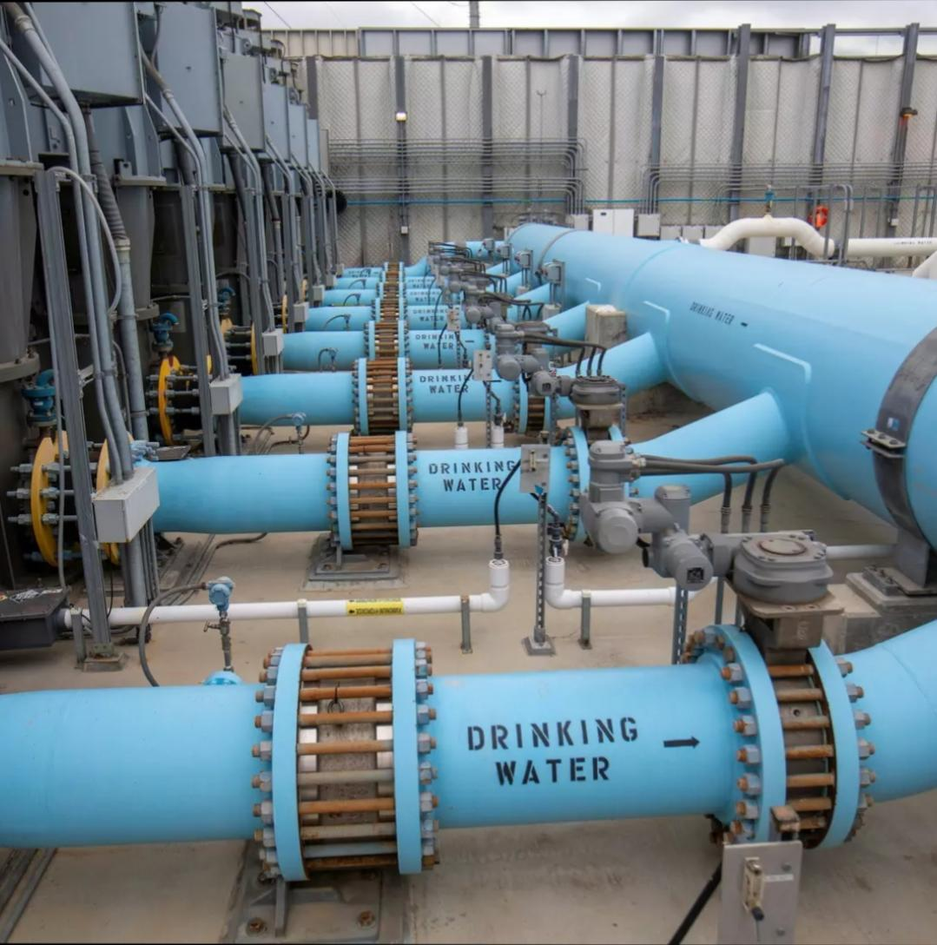
4.3 /التحليل الكهربائي Electrodialysis ED))
تستخدم عملية التحليل الكهربائي مجالاً كهربائيًا لتحريك أيونات الملح عبر أغشية انتقائية، مما يؤدي إلى فصل المياه العذبة عن المياه المالحة بطريقة سهلت التشغيل، لكنها تستهلك قدرا كبيرا من الطاقة. وهناك أشكال مختلفة من التحليل الكهربائي، مثل التحليل الكهربائي التقليدي والتحليل الكهربائي العكسي.

Slide 10
مقارنة تقنيات تحلية المياه من حيث نقاط الضعف و القوة :
تكنولوجيات تحلية المياه | نقاط القوة | نقاط الضعف
التقطير الومضي متعدد المراحل (MSF( | - تكنولوجيا مثبتة - قدرة إنتاجية عالية | -استهلاك عالي للطاقة - مساحة كبيرة
التقطير متعدد التأثيرات(MED) | -أكثر كفاءة في استخدام الطاقة من - درجات حرارة تشغيل أقل | -استهلاك معتدل للطاقة - عملية معقدة
التناضح العكسي(RO) | - رفض الملح العالي - مساحة صغيرة | - استهلاك عالي للطاقة - تلوث الغشاء - متطلبات المعالجة المسبقة المتقدمة
التحليل الكهربائي (ED) | - ينتج هيدروجين نظيف بدون انبعاثات كربونية - سهل التشغيل والتحكم | - استهلاك عالي للطاقة – تآكل الأقطاب الكهربائية بمرور الوقت

Slide 11

5/ مزيا و عيوب تحلية المياه:
العيوب
المزايا
-إرتفاع إستهلاك الطاقة ، مما يجعلها باهظة الثمن.
1
1
- توفر مصدرًا موثوقًا للمياه العذبة في المناطق الجافة.
-إنتاج كميات كبيرة من محلول الملحي المركز، وسوء تصريفه يؤثر على الحياة البحرية في السواحل.
2
2
- تقلل من الاعتماد على مصادر المياه العذبة الطبيعية، وتحمي البحيرات والأنهار.
- تتطلب تكنولوجيا وصيانة متقدمة.
3
3
- تعزز الأمن الغدائي في المناطق الساحلية حيث تتوفر مياه البحر بكثرة .
-زيادة الإنبعاثات الكربونية ، وتؤدي إلى الاحتباس الحراري ، وتغير المناخ.
4
4
- يدفع إلى التطوير الدائم لتكنولوجات تحلية المياه .

Slide 12
5/ التأثيرات البيئية و الاقتصادية :
إن تحلية المياه لها تأثيرات بيئية إيجابية وسلبية. ففي حين أنها توفر مصدرًا مستدامًا للمياه، فإن التخلص من المحلول الملحي (المياه المالحة عالية التركيز) في المحيط يمكن أن يؤثر على الحياة البحرية. بالإضافة إلى ذلك، تستهلك محطات تحلية المياه كميات كبيرة من الطاقة، مما يساهم في انبعاثات الكربون. اقتصاديًا، تعد تحلية المياه عملية مكلفة، لكن التقدم في مجال الطاقة المتجددة قد يساعد في تقليل نفقاتها في المستقبل

Slide 13
6. مستقبل تكنولوجيا تحلية المياه:
مع التقدم في التكنولوجيا، أصبحت عملية تحلية المياه أكثر كفاءة وبأسعار معقولة. ويستكشف الباحثون استخدام مصادر الطاقة المتجددة مثل الطاقة الشمسية وطاقة الرياح لتقليل التكاليف والتأثير البيئي. وقد تعمل الابتكارات مثل أغشية الجرافين وأنظمة استعادة الطاقة المحسنة على تعزيز كفاءة عمليات تحلية المياه .
Solar Energy
Graphene Membranes
Wind Energy

Slide 14
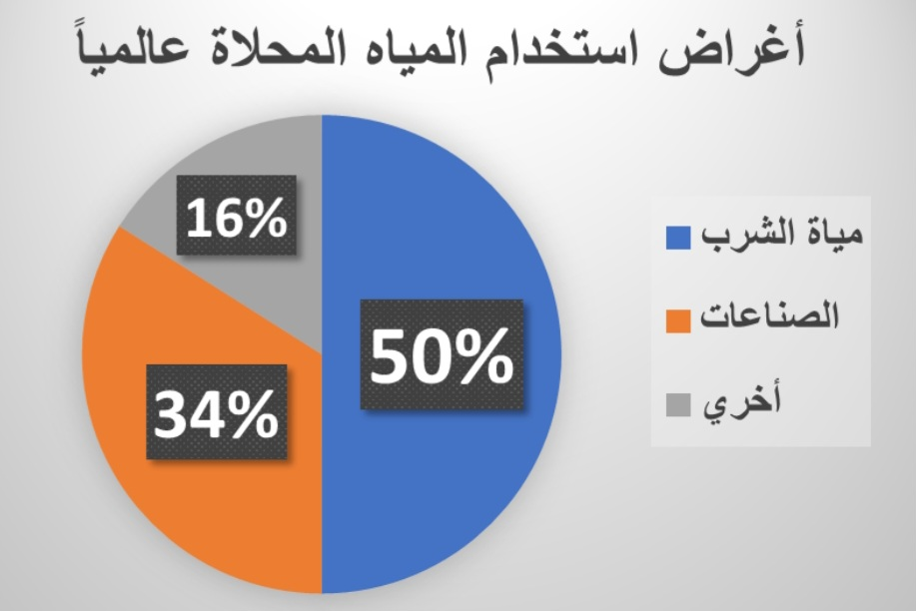
/8
توضح الدائرة النسبية أن 50 % من المياه المحلاة عالميا تستخدم لشرب، و34%للصناعات، و16%لأغراض أخرى، مما يؤكد أهميتها في تأمين حياة أفضل.

Slide 15
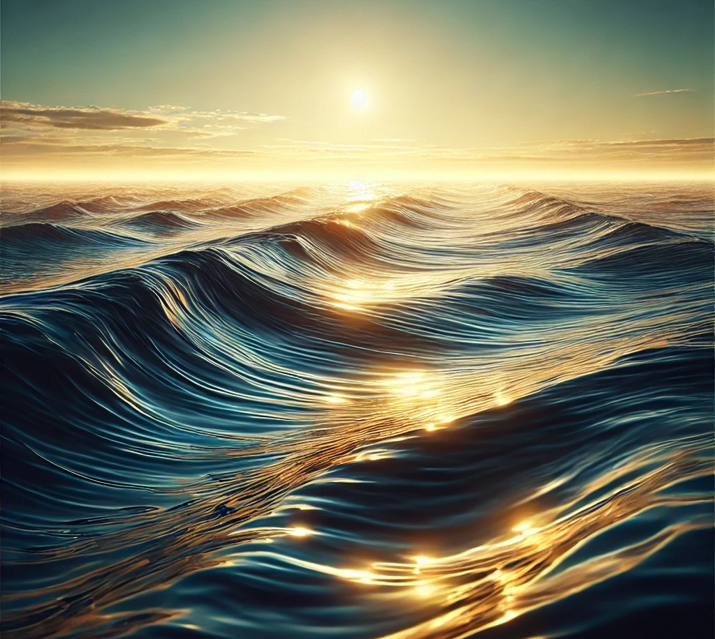
.9الخاتمة:
تلعب تحلية المياه دورًا حاسمًا في معالجة ندرة المياه العالمية. ورغم أنها توفر مصدرًا موثوقًا للمياه العذبة، إلا أنها تطرح أيضًا تحديات مثل التكاليف المرتفعة والمخاوف البيئية. ويشكل البحث المستمر والتقدم التكنولوجي ضرورة أساسية لجعل تحلية المياه أكثر استدامة وإتاحة للأجيال القادمة.

Slide 16
شكرا على إنصاتكم

Slide 17
فلتتفضلو بمشاركة أسئلتكم أو ملاحظاتكم

